Slide 1

RabaisLocal – Présentation
RabaisLocal est une plateforme québécoise qui connecte consommateurs, commerçants et ambassadeurs afin de stimuler l’économie locale.
Notre mission : offrir des rabais intelligents, créer plus de visibilité pour les commerces d'ici, et permettre aux membres de gagner de l’argent grâce au partage.
L'IA au service du partage : En automatisant la gestion, j'élimine les coûts inutiles pour redistribuer la richesse là où ça compte. Moins de dépenses administratives, c'est plus de rabais pour les consommateurs, des tarifs réduits pour les commerçants et de meilleures commissions pour les affiliés.

Slide 2
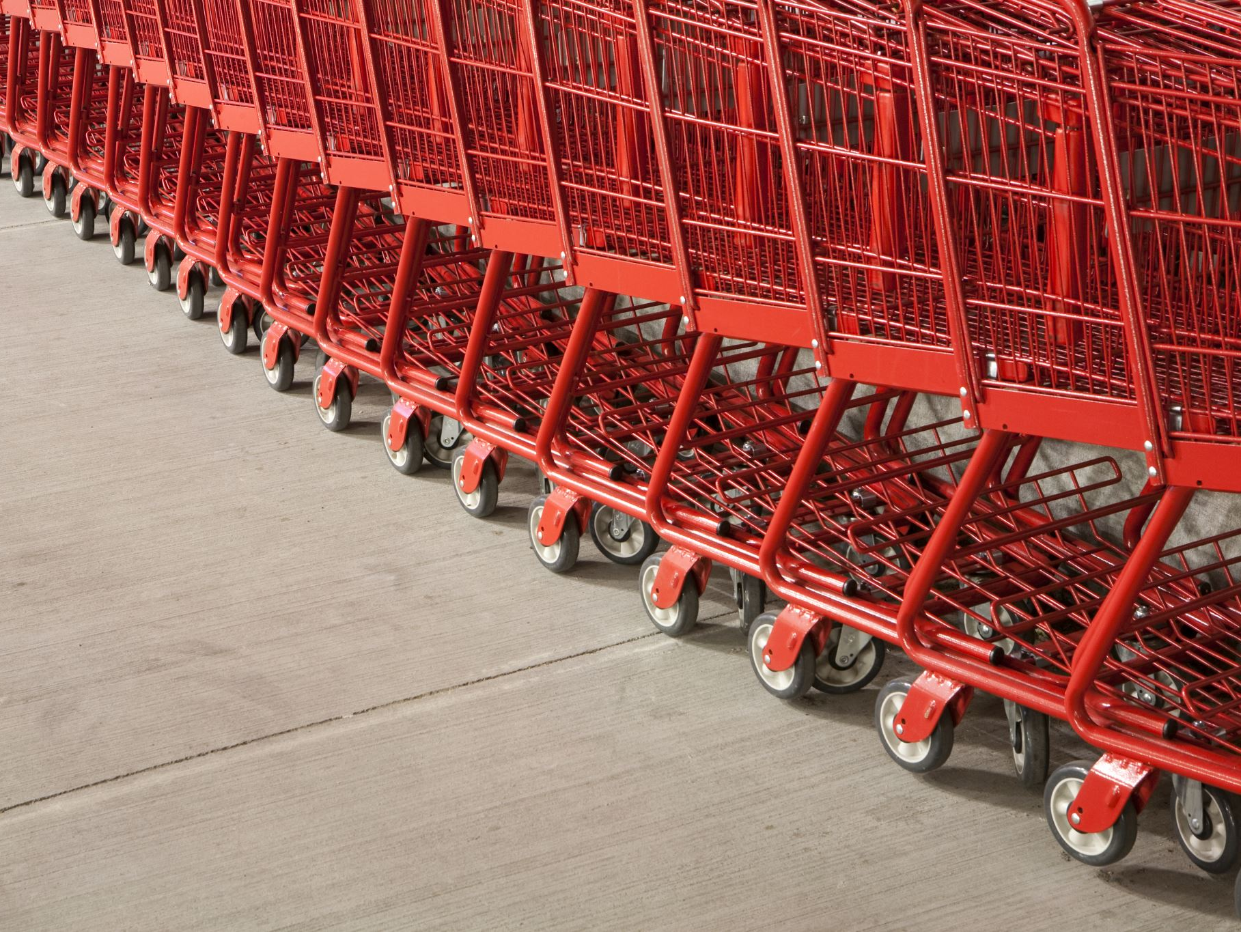
Rabaislocal
La plateforme Rabais

Slide 3








C’est quoi RabaisLocal ?
• Une plateforme de rabais 100 % locale
• Des promotions créées par IA pour aider les commerces à attirer plus de clients sans commission.
• De plus, RabaisLocal est un programme d’affiliation 2.0 où chaque membre peut être rémunéré à vie sur ses références
• Des rabais utilisables immédiatement et sans multiples conditions partout ou vous êtes.
RabaisLocal n’est pas un simple site de rabais — c’est un écosystème économique régional.
2.0

Slide 4
Comment ça fonctionne ?
1. Les consommateurs s’inscrivent gratuitement et utilisent des crédits pour réserver des rabais.
2. Les commerçants créent leurs promos en 30 secondes grâce à l’IA — sans payer de commission.
3. Les rabais s’affichent dans l’application RabaisLocal — simple, rapide, local.
4. Les affiliés font connaître la plateforme et gagnent à vie sur la croissance de leur réseau.
Un modèle gagnant pour le consommateur,
le commerçant et la communauté.

Slide 5
RabaisLocal – Présentation Officielle
Un mouvement pour stimuler l’économie locale grâce à l’IA, aux rabais et à la collaboration.
C’est quoi RabaisLocal ? Comment y participer ? Quels rôles possibles ?
Notes:
Test 123

Slide 6
RabaisLocal : l'idée principale
- Une plateforme de rabais 100% locale
- Aucune commission pour les commerçants
- Une IA qui aide à créer des offres adaptées
- Des consommateurs qui économisent
- Un réseau qui grandit grâce au partage
Carte de membre gratuite
Des applications spécialisées pour économiser
Des dizaines de type de promotions
Des rabais partout ou vous êtes

Slide 7
Pourquoi RabaisLocal existe ?
- Aider les commerces locaux à attirer plus de clients
- Permettre aux familles d’économiser
- Faire circuler l’argent dans les régions
- Créer un mouvement basé sur l’entraide et la technologie
Propulse l’économie locale

Slide 8
Comment devenir membre ?
Inscription gratuite
Ouvre ton compte en quelques secondes.
Accès au portail RabaisLocal
Ton tableau de bord personnalisé.
Crédits offerts
Disponibles pour réserver des rabais au lancement.
Option affilié / ambassadeur
Choisis si tu veux gagner avec RabaisLocal.

Slide 9
Fonctionnement des crédits
- Chaque rabais se réserve avec des crédits (1 à 4 crédits)
- Les crédits peuvent être gagnés (jeux, défis, partages)
- 5 crédits offert a tous les mois
Forfaits disponibles pour crédits illimités, agent IA et avantages

Slide 10
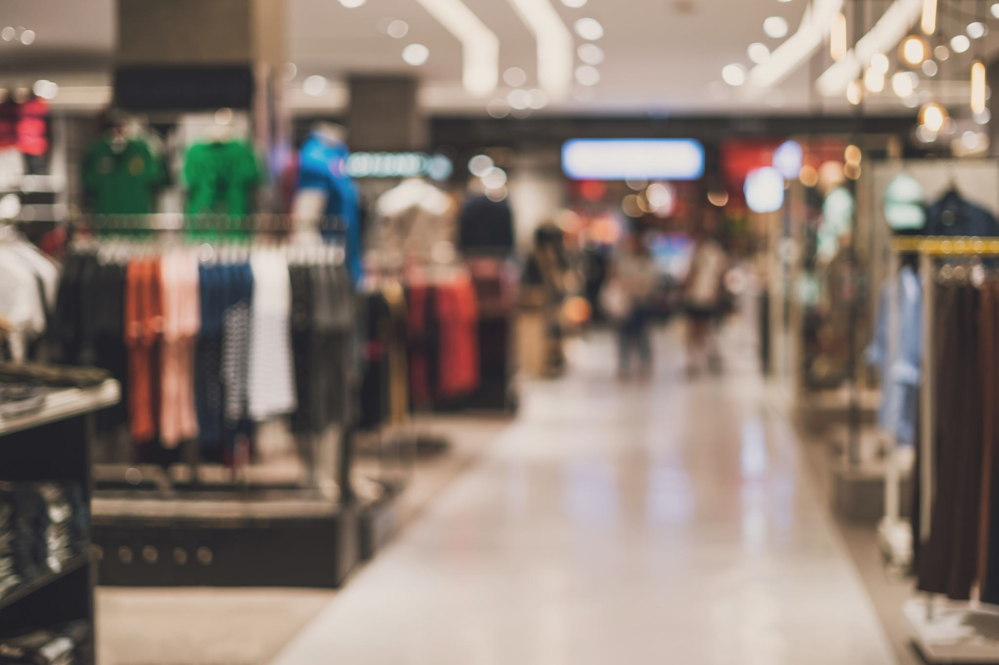
Avantages pour les consommateurs
- Trouver des rabais locaux en un seul endroit
- Économiser sur des commerces qu’ils aiment déjà
- Recevoir des offres personnalisées par l’IA
- Participer au soutien de l'économie locale

Slide 11
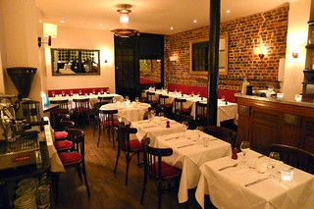
Avantages pour les commerçants
- Créer et partager leurs offres en moins de 20 minutes grâce à notre agent IA
- Aucun pourcentage prélevé sur leurs ventes
- Visibilité immédiate auprès des gens de leur région
- Plus de clients, sans risque et sans engagement

Slide 12

Rabaislocal
RabaisLocal
Marketing
Marketing

Slide 13

Programme d'affiliation 2.0
- Aucun achat obligatoire, aucun coût mensuel qui sort de ta poche.
- Tout est automatisé (inscription, explication, conversion, rappel)
Frais prélevés uniquement sur tes profits
Partage simple : aucune vente a faire
- Commissions à vie sur tous tes référés
Revenu récurrent grâce aux consommateurs et commerçants

Slide 14
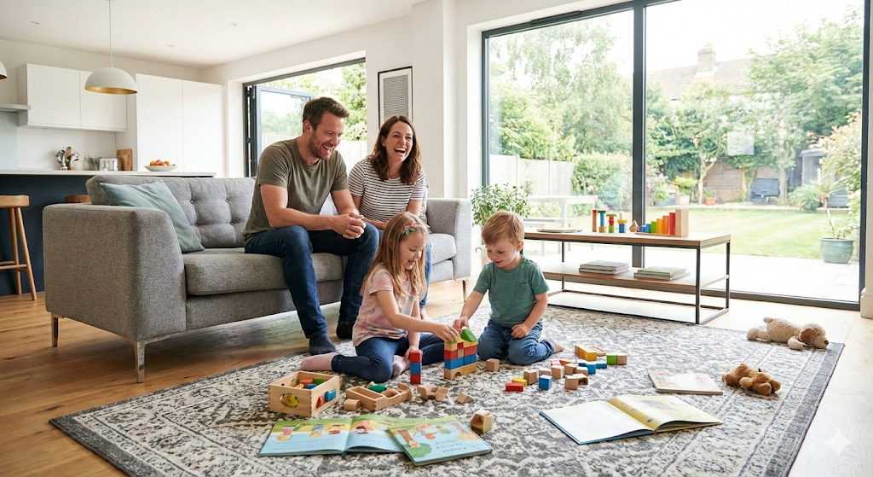
Pourquoi RabaisLocal est différent
Les avantages.
Sans les irritants.
Tout simplement.
Aucun achat obligatoire
• Pas de produits à acheter
• Pas de commandes mensuelles
• Aucun frais caché
Jamais de frais de ta poche après la trousse
• Frais prélevés uniquement sur les profits
• Si tu ne fais rien, tu ne paies rien
Aucune vente à faire
• Tu partages ton lien
• Inscription gratuite = conversion facile
• RabaisLocal fait le travail
Commissions à vie
• Consommateurs
• Commerces
• Revenu résiduel automatique
Système simple & duplicable
• Un message
• Un lien
• Une duplication naturelle
Aucune pression, aucun quota
• Avance à ton rythme
• Modèle humain et équitable

Slide 15

Rémunération – Vue d'ensemble
- Commissions Sur les achats des consommateurs
- Commissions sur les achats des commerces
- Système conçu pour être simple et duplicable

Slide 16
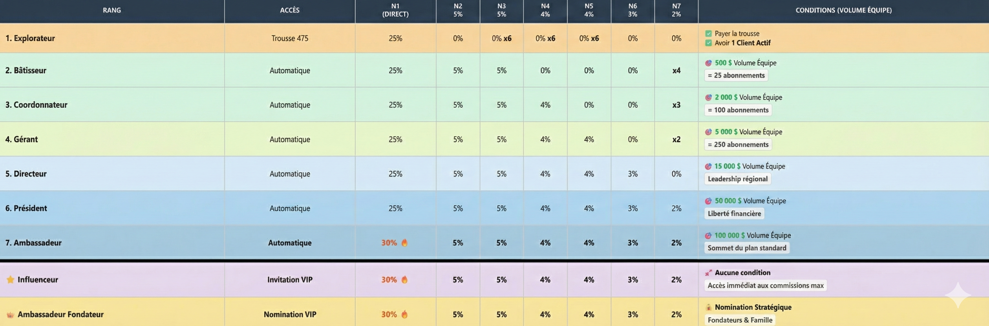



Plan de compensation

Slide 17
Le rôle d’un Affilié
-Offre privilège exclusive
- Image, yeux et oreilles du projet
- Inviter consommateurs, commerces et affiliés
- Inviter aussi des influenceurs
- Commence directement au rang le plus élevé
- Représentant officiel RabaisLocal dans sa communauté

Slide 18

Croissance et duplication
-Partager → recruter → dupliquer
-Chaque commerce = mini-réseau de consommateurs
-Influenceurs → levier de croissance x10
-Un système simple que n’importe qui peut reproduire
-Automatisation→RabaisLocal fait la duplication automatiquement pour toi

Slide 19
Pourquoi devenir affilié?
- Aucun risque financier
- Aucune vente
- Aucune pression
- Commissions à vie
- Possibilité d’aider sa région
- Le système travaille pour toi (IA, automatisation, suivi, etc)

Slide 20
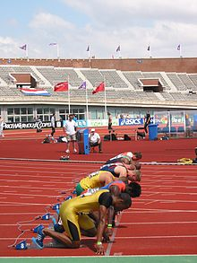
Comment commencer ?
- S’inscrire en quelques secondes
- Recevoir son lien personnel
- Partager son lien
- Laisser la technologie et L’ia faire le reste

Slide 21
Conclusion
RabaisLocal, c’est un mouvement qui appartient à tout le monde :
aux familles, aux commerces et à ceux qui veulent changer les choses.
Tu peux choisir ton rôle :
Chaque personne qui rejoint :
Consommateur
Commençant
Affilié
aide l’économie locale
soutient les commerçants d’ici
et contribue à bâtir un réseau québécois plus fort
👉 RabaisLocal n’est pas seulement une plateforme.
C’est une nouvelle façon de faire circuler l’argent au Québec.
Une façon plus humaine, plus locale…
et plus équitable.
Merci de faire partie du mouvement.

